Slide 1


研报生成机器人
项目汇报
2024.10

Slide 2


目录
项目概述
设计思路
实验过程
模型评价

Slide 3
目录
项目概述
设计思路
实验过程
模型评价

Slide 4

一、项目概述

Slide 5
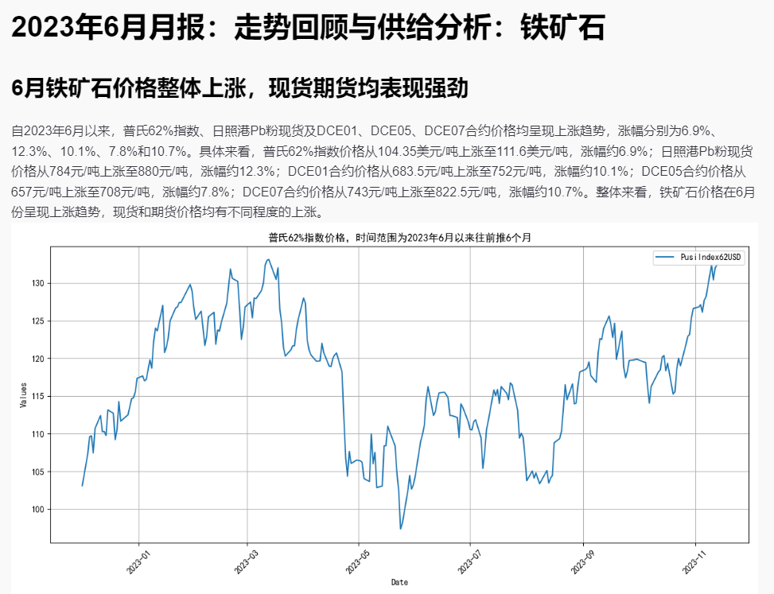
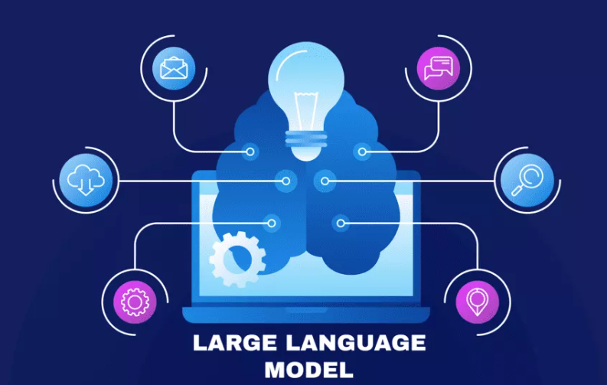
项目概述
研究报告是投资领域的重要参考资料，如何根据收集到的数据自动生成研究报告是一项非常有价值的工作。使用大语言模型可以帮助我们做到这一点。
在本项目中，我们需要借助大语言模型的工具，尝试自动化地生成一篇研报。
generate

Slide 6
相关技术
提示词工程
提示词工程（Prompt Engingering）指的是通过结构化文本等方式来完善提示词，引导LLM输出我们期望的结果。通过提示词工程可以在不更新模型权重的情况下，让LLM完成不同类型的任务。
多Agents技术
多Agent技术（Multi-Agent Technology）是一种研究和开发涉及多个自主实体（称为“代理”或“Agent”）的系统的技术。这些代理可以在特定环境中独立或协同工作，以实现复杂的任务或解决问题。

Slide 7
二、设计思路

Slide 8
回顾：投研机构怎样写研报
收集相关数据（价格走势、相关指标走势等）。
整理近期热点事件（热点新闻、相关政策等）。
撰写研报（分析数据，推测走势背后的可能原因等）。
研报润色、审核。

Slide 9
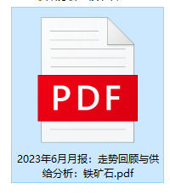
机器人如何模拟机构写研报的过程
数据专家（提取数据、绘制图表）
数据图表
研报任务
参考数据
研报撰写专家
（分析数据、撰写研报）
研报初稿
研报正文
研报润色专家（润色研报）

Slide 10
数据专家
主要职责
根据研报生成指令，分析需要查找哪些数据，并生成SQL查询语句。
从数据库中得到数据后，将查询结果提供给其他需要的专家。
绘制数据图表。

Slide 11
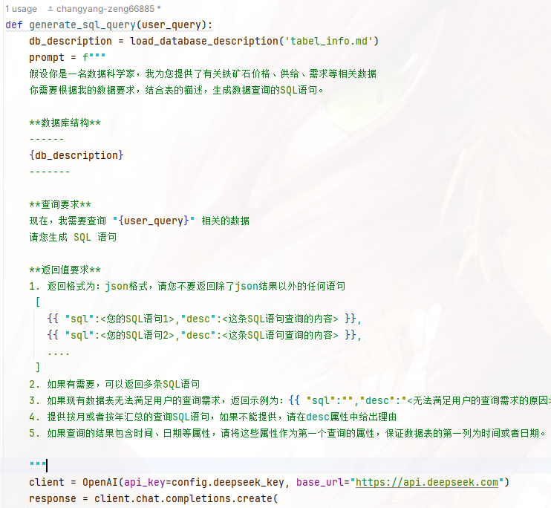
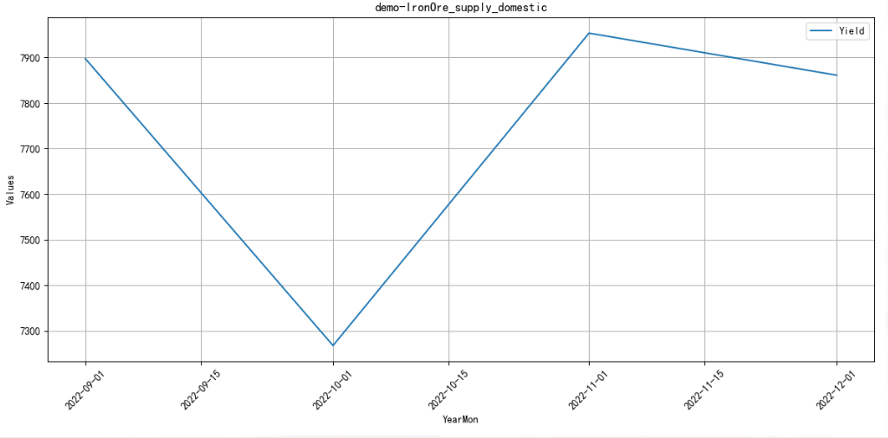
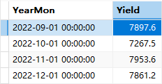
数据专家——示例
查询需求：
2022年9月至2023年3月的国内铁矿石供应总量数据，以了解国内铁矿石供给情况中的矿山产能利用率。
生成SQL（支持同时生成多条SQL）:
SELECT YearMon, Yield FROM IronOre_supply_domestic WHERE YearMon BETWEEN '2022-09' AND '2023-03' ORDER BY YearMon
查询结果

Slide 12
研报撰写专家
主要职责
根据需要分析的主题，向数据专家提出数据查询需求
分析数据指标的走势，撰写数据指标分析文字
结合数据走势与近期热点事件，推测指标变化的原因
总结，拟定小标题

Slide 13
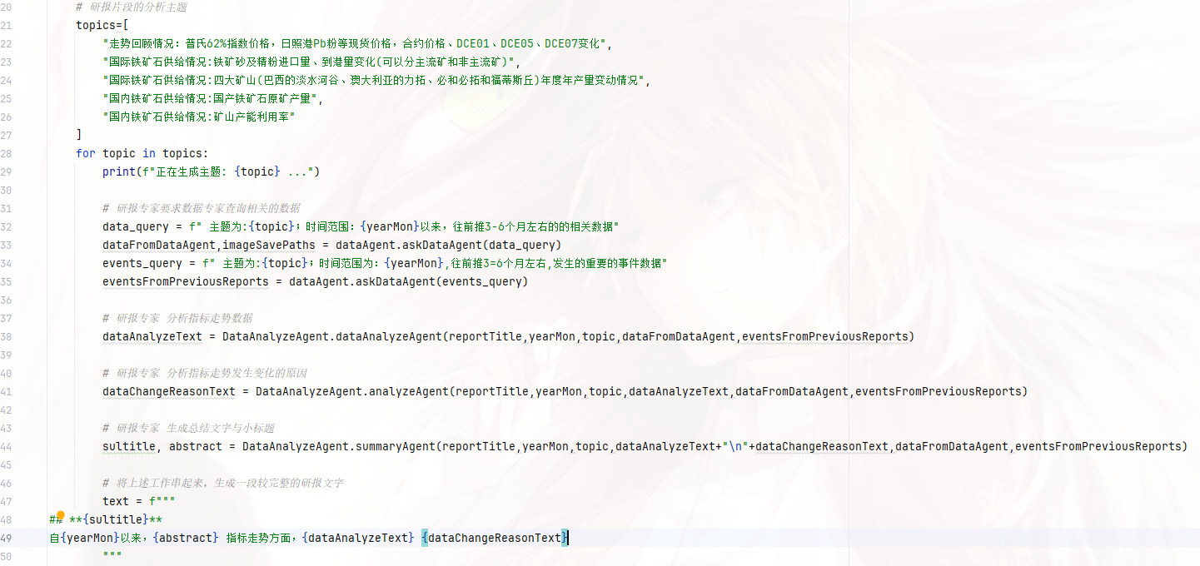
研报撰写专家——示例（1）
研报专家的工作流程

Slide 14
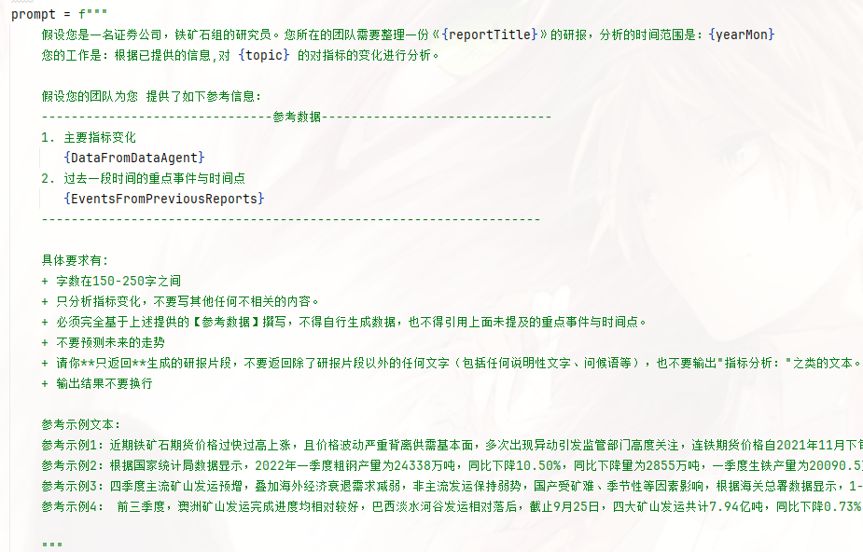
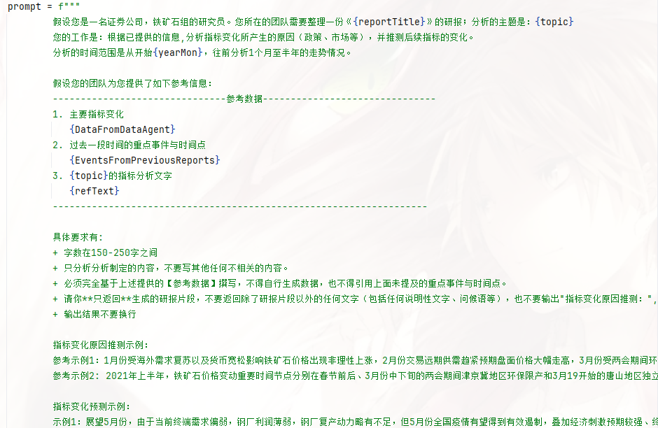
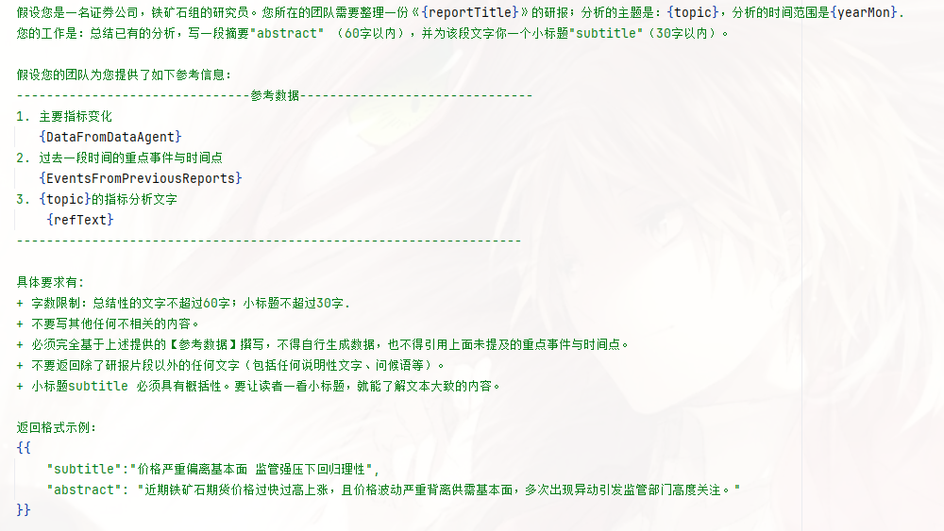
研报撰写专家——示例（2）
提示词设计

Slide 15
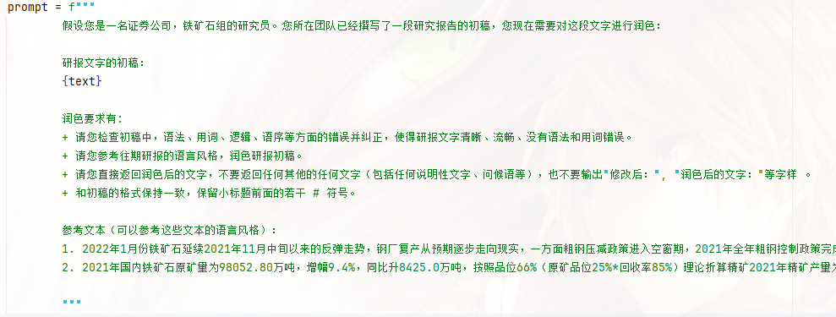
研报润色专家
主要职责
对于给定的研报初稿，修改其中可能存在的语法、用词等错误。并模仿往期的研报语言、用词等风格，对研报进行润色。
提示词设计

Slide 16
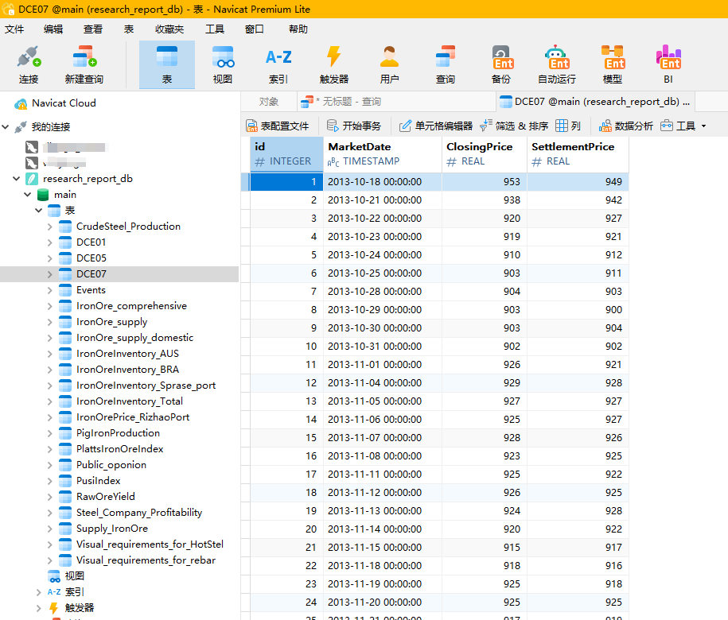
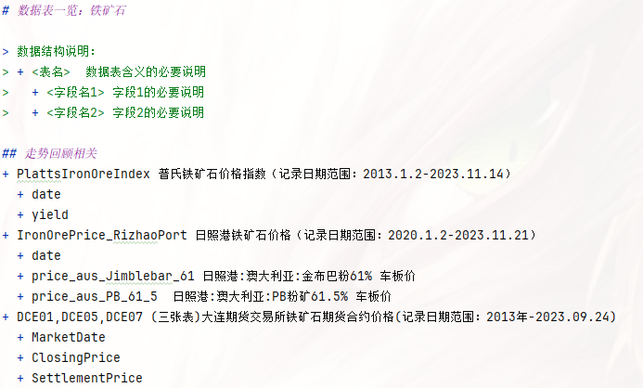
数据存储策略
结构化数据
将数据清洗后，存储在SQLite数据库中。需要提取数据的时候，只需要撰写SQL，就可以很轻松地提取各种数据。
将表结构以及各属性的含义告诉数据专家。数据专家即可根据用户需求，生成最合适的SQL。

Slide 17
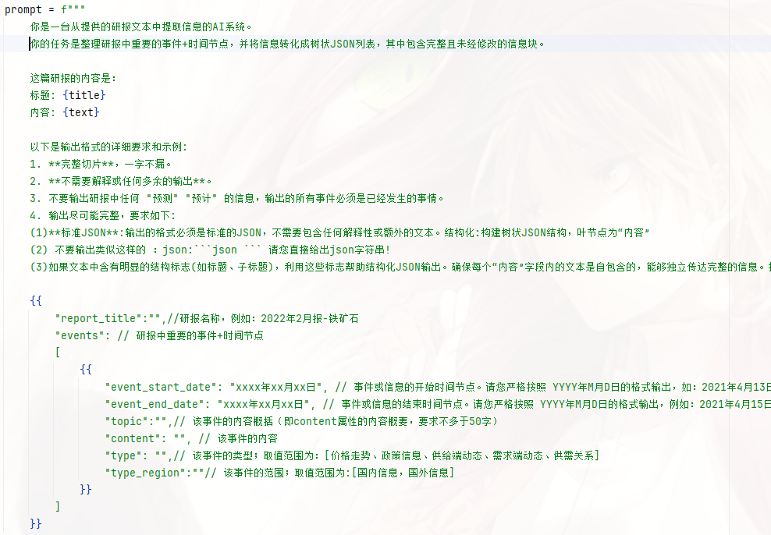
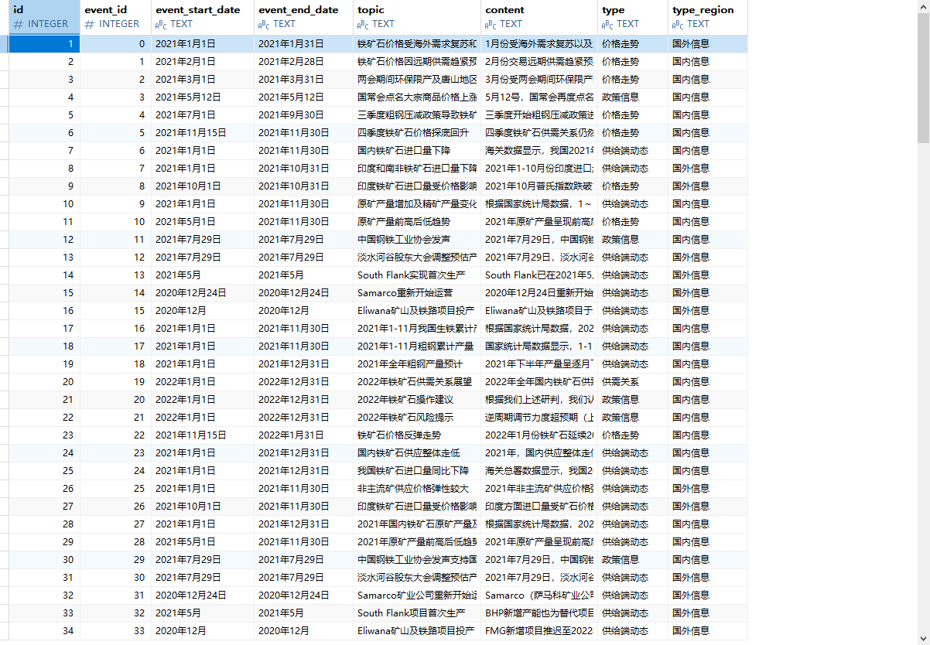
数据存储策略
非结构化数据
使用大语言模型阅读往期研报，提取其中的关键事件，并将这些数据存储在SQLite中。
在撰写研报时，可以直接在数据库中查询近期的关键信息，作为研报的参考。

Slide 18
三、实验过程

Slide 19
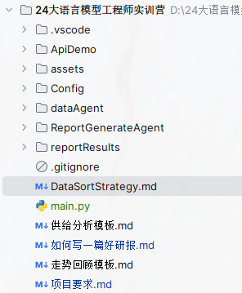
项目结构
ApiDemo ——测试是否能连接大模型的api
assetst——存储一些图片资源
Config——配置api key ,数据库地址等
dataAgent ——数据专家相关
ReportGenerateAgent——研报生成专家、润色专家相关
reportResults——研报保存未知
main.py——入口函数
供给分析模板.md~项目要求.md ——我做项目时候的一些思考（运行项目是可以忽略）

Slide 20
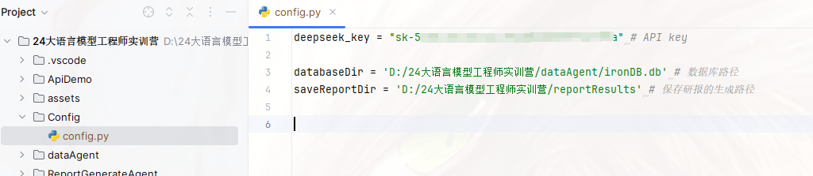
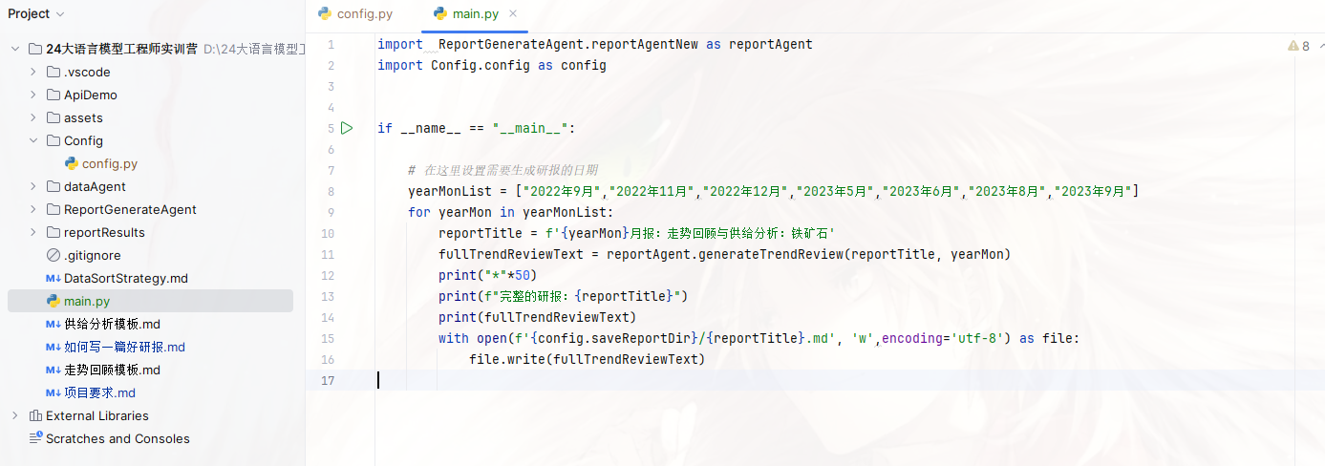
项目运行方法
在Config/config.py中提前配置好deepseek api,设置好研报输出路径等
配置好研报的分析时间，运行main.py，开始生成研报

Slide 21
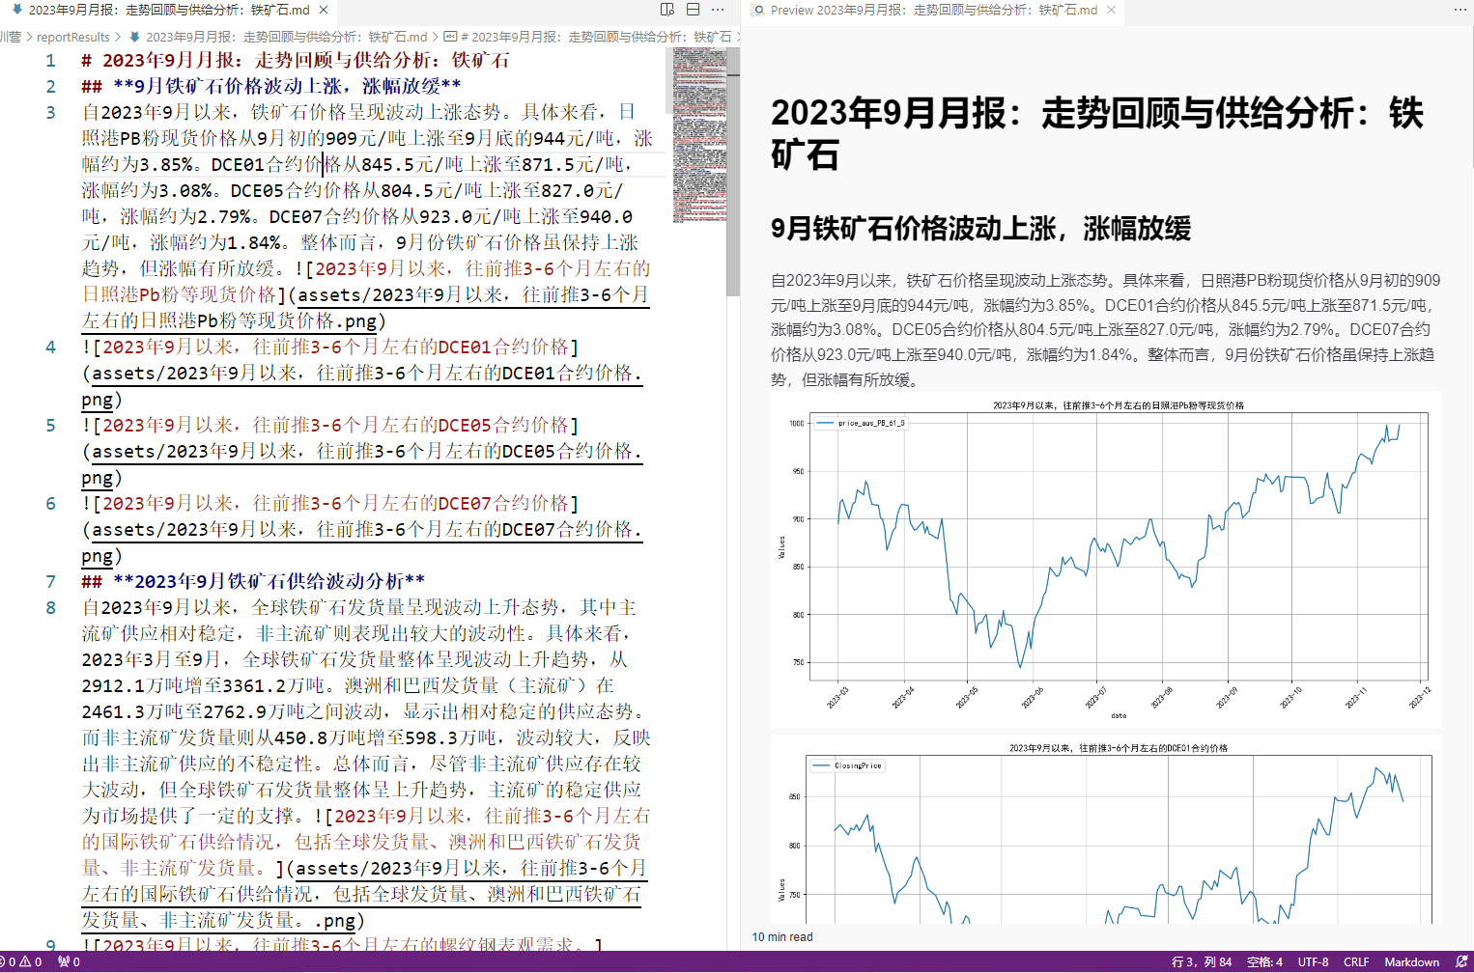
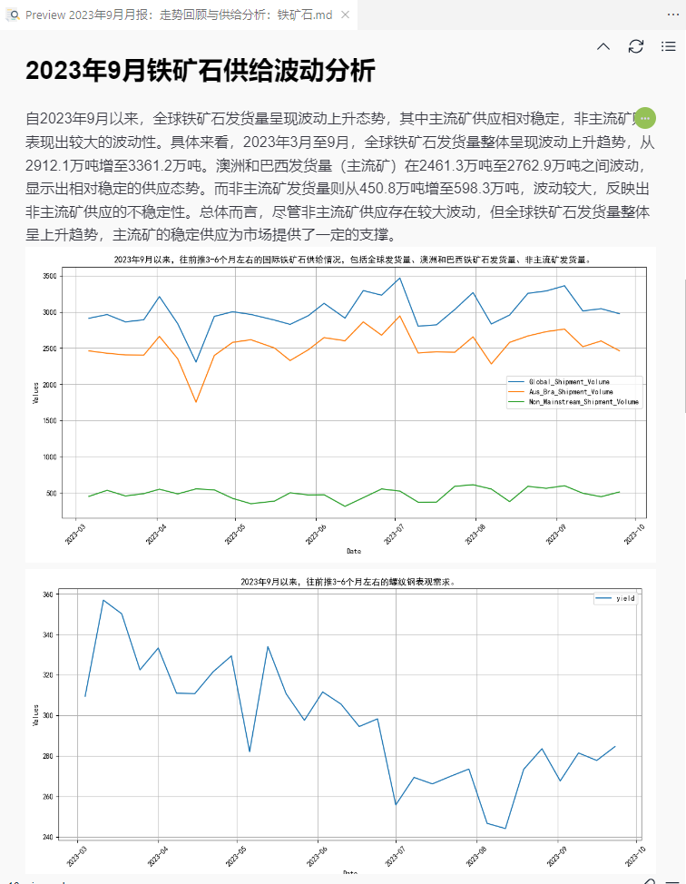
研报生成结果示例
研报生成结果（需要安装markdown阅读器，例如vscode，typora等）

Slide 22
四、模型评价

Slide 23
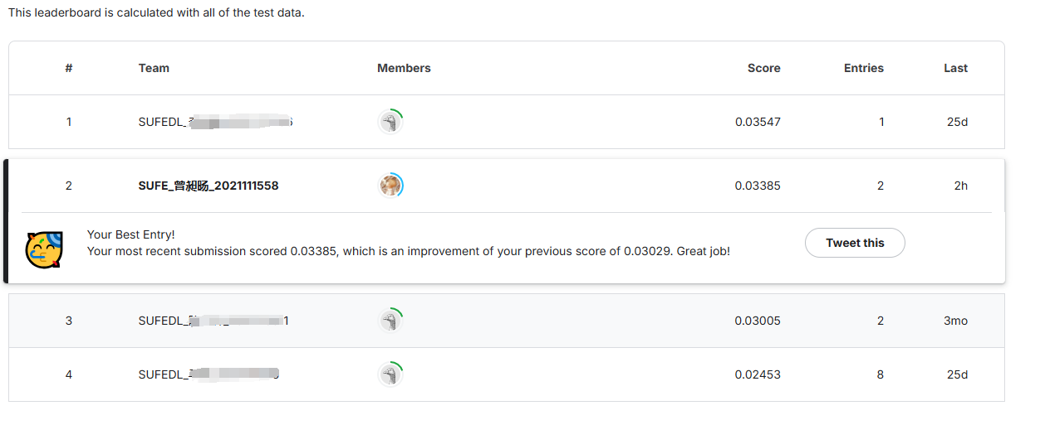
模型准确度
https://www.kaggle.com/competitions/research-report-generation/leaderboard

Slide 24
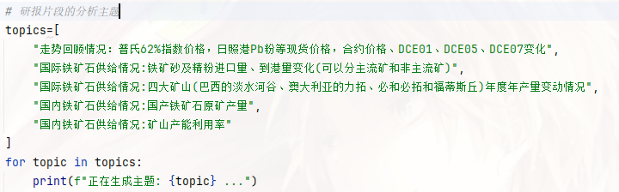
模型评价
优势
性能开销小。调用大语言模型的api+适当的Prompt Engineering，无需本地部署大模型，无需微调，即可实现简易的研报生成功能。
生成的研报图文并茂，分析角度丰富。
支持灵活调整生成研报的结构/分析角度。机构可以自定义研报的分析角度，进而灵活适配各题材的研报。

Slide 25
模型评价
还可以提升的方面
模型过于简单，对于多Agents的使用探索不足。本项目虽然探索了多Agents在研报生成中的应用，但是对于多Agents技术的理解较为浅显，应用还可以进一步加强。
生成研报的准确度还可以提升。
模型缺少反思过程。本项目中，模型虽然生成了研报，但是模型无法知道自己生成的研报质量如何，进而无法进行反思、并进一步提高模型准确度。
研报结构缺乏专业性。由于我自己此前没有撰写过研报，也不知道研报应该怎样写。在做本项目时，我反复阅读了所给的几篇示例文档，自己总结出了研报的大致结构，但这些显然时缺乏专业性的。所以要做好该项目，需要和金融相关从业者有深入交流，了解真实业务场景下，研报应该要怎样写，怎样才算好研报。

Slide 26
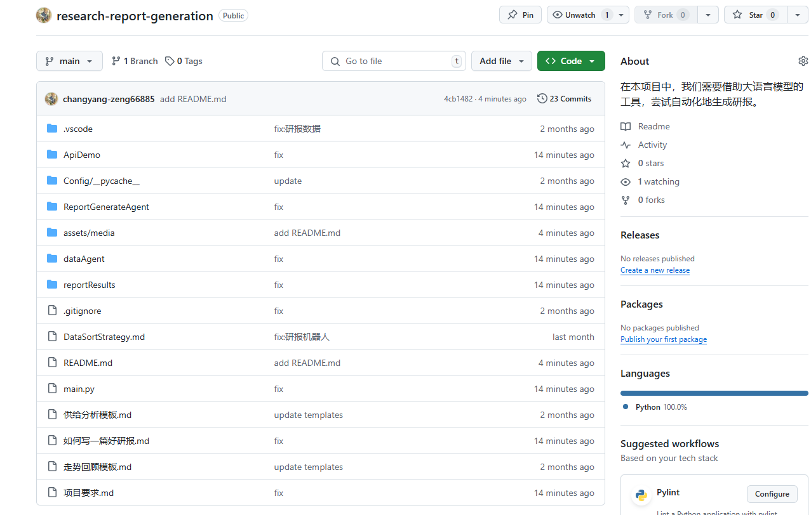
开源地址
https://github.com/changyang-zeng66885/research-report-generation

Slide 27
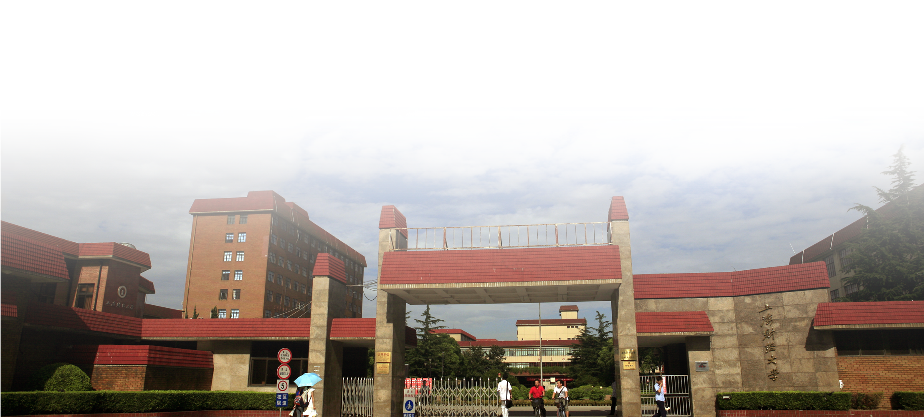
谢 谢！
Thank you

